Slide 1
Alkáliföldfémek
Készítette: Horváth Balázs(2020.11.16)

Slide 2
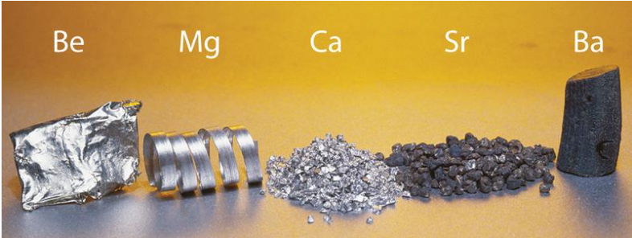
A II/A csoport elemei
Nevüket onnan kapták, hogy legtöbb vegyületük (pl. oxidjaik, hidroxidjaik) vizes oldata lúgos kémhatású, és gyakori kőzetalkotók.
berillium (Be), a magnézium (Mg), a kalcium (Ca), a stroncium (Sr) és a bárium (Ba)

Slide 3
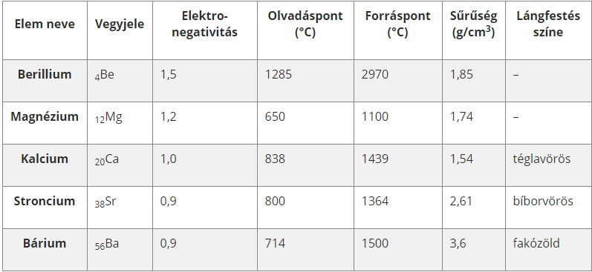
Tulajdonságaik
A legkülső elektronhéjukon két vegyértékelektron található
Elektronegativitásuk értéke csoporton belül fentről lefelé csökken
Reakciókészségük miatt csak vegyületeikben fordulnak elő.

Slide 4
Fémrácsot alkotnak, fémes tulajdonságúak.
A levegőn védő oxidréteg képződik felületükön (Be, Mg).
Reakcióba lépnek:
vízzel,
oxigénnel,
savakkal.
Élettanilag fontos elemek: Mg, Ca.

Slide 5
Fontosabb vegyületeik
mészkő (CaCO₃)
égetett mész (CaO)
oltott mész (Ca(OH)₂)
gipsz (CaSO₄ ・ 2 H₂O)
keserűsó (MgSO₄)

